Slide 1
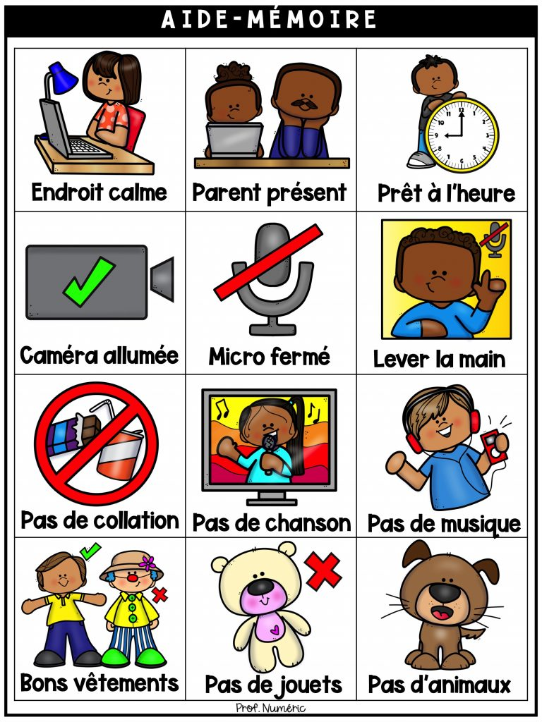

Slide 2

Unité: 4
Niveau: 3e année
Collège: Rifaa Ouest
Préparée par la prof: Hayat Mohamed
Directrice :Mona Ahmed Rached

Slide 3

lundi 09 mai 2022
La suite

Slide 4

Objectif:
1-Remédier aux difficultés recencées.

Slide 5
Les types de phrases
Type | phrase
-déclarative | -Samedi dernier, elle a fêté ses 14 ans.
-Impérative | -Envoie-lui une carte d’invitation.
-Interrogative | -Où a-t-il célébré son anniversaire?
-Exclamative | -Quelle belle surprise!

Slide 6

1-Relie:
Phrases | Types
1-Appelle-moi dès que tu arrives. | A-déclarative
2-A quelle heure commence la fête? | B-exclamative
3-Elle a acheté des guirlandes pour la décoration. | C-interrogative
4-Quelle belle soirée! | D-impérative
phrase | 1 | 2 | 3 | 4
type

Slide 7
Mdel de réponse
phrase | 1 | 2 | 3 | 4
type | d | c | a | b

Slide 8



Slide 9
Je conjugue au passé composé
célébrer | offrir | naître
J’ai célébré | J’ai offert | Je suis né( e)
Tu as célébré | Tu as offert | Tu es né( e)
Il/Elle/On a célébré | Il/Elle/On a offert | Il est né/Elle est née
Nous avons célébré | Nous avons offert | Nous sommes né (e) s
Vous avez célébré | Vous avez offert | Vous êtes né( e )s
Ils/Elles ont célébré | Ils/Elles ont offert | Ils sont nés / Elles sont nées

Slide 10
2-Entoure la bonne réponse.
-Je es né/suis né le 15 mars à Manama.
-Nous avons célébré/avez célébré cette fête l’année dernière.
-Vous avons offert/avez offert un joli cadeau à votre soeur.
-Sophie et Marie sont nées/sont nés à Paris.

Slide 11
Model de réponse
-Je suis né le 15 mars à Manama.
-Nous avons célébré cette fête l’année dernière.
-Vous avez offert un joli cadeau à votre soeur.
-Sophie et Marie sont nées à Paris.

Slide 12

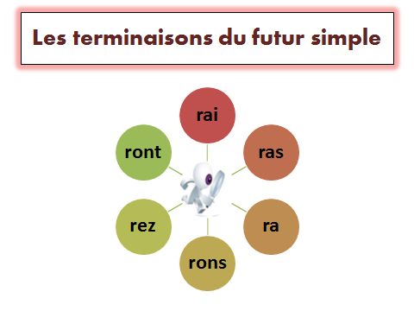

Slide 13
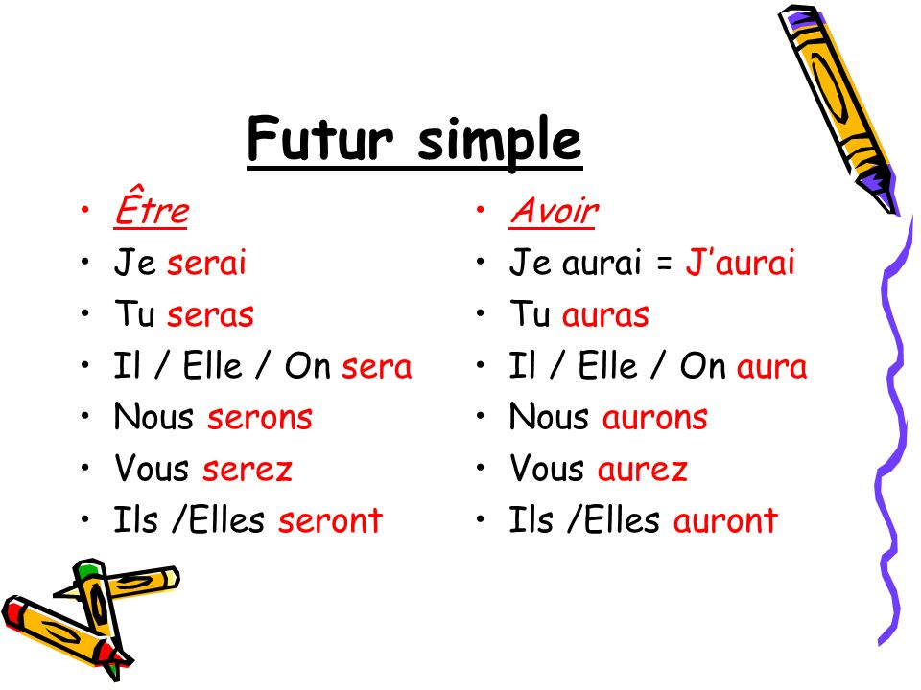

Slide 14
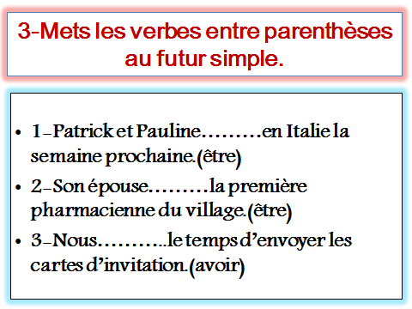

Slide 15
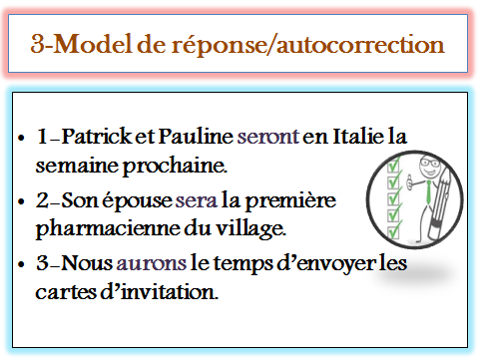

Slide 16
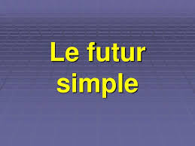
donner | offrir
Je donnerai | J’offrirai
Tu donneras | Tu offriras
Il/Elle/On donnera | Il/Elle/On offrira
Nous donnerons | Nous offrirons
Vous donnerez | Vous offrirez
Ils/Elles donneront | Ils/Elles offriront

Slide 17
3-Conjugue les verbes entre parenthèses au futur simple..
Je ………. ce ballon à mon frère.(donner)
Tu ……… un bouquet de fleurs à ta mère.(offrir)
Vous ……….. des bonbons aux enfants.(donner)

Slide 18

-Model de réponse
Je donnerai ce ballon à mon frère.
Tu offriras un bouquet de fleurs à ta mère.
Vous donnerez des bonbons aux enfants.

Slide 19
4- Entoure le mot qui convient.
1- Je lui ai présenté mes (voeux/ feux) de bonheur.
2- La (fête/ tête) a eu lieu dans un hÔtel.
3-Les (costumes/ cotumes) étaient neufs.
4-J’ai rencontré mes amies à la (réception/ déception).
5-On a mangé le (gâteau/ cadeau) avant de partir.

Slide 20
4-Model de réponse
1- Je lui ai présenté mes voeux de bonheur.
2- La fête a eu lieu dans un hÔtel.
3-Les costumes étaient neufs.
4-J’ai rencontré mes amies à la réception.
5-On a mangé le gâteau avant de partir.

Slide 21
La phrase simple et la phrase complexe
Phrases simples | relation | Phrase complexe
-Il faut avoir de l’argent. -Le mariage coûte cher. | cause | -Il faut avoir de l’argent parce que le mariage coûte cher.
-Les mariés partent en voyage de noces. -Ils vont acheter les billets. | conséquence | -Les mariés partent en voyage de noces, donc ils vont acheter les billets.
-La mère est une idole. -cette idole mérite notre adoration. | Pronom relatif | -La mère est une idole qui mérite notre adoration
-Il a fait un beau geste. -Sa mère a apprécié ce geste. | Pronom relatif | -Il a fait un beau geste que sa mère a apprécié .

Slide 22



